Slide 1

StockFlow
Tecnología accesible para decisiones estratégicas
Equipo: Matías Véliz Igor, Alexander Seydewitz Seydewitz
Docente : Marco Antonio Valenzuela Contreras Asignatura : CAPSTONE_003V
Notes:
Combinación sugerida para tu presentación:
Fondo: Gris oscuro (#1F1F1F)
Títulos y destacados: Azul eléctrico (#007BFF) y Naranja brillante (#FF6F00)
Textos secundarios y detalles: Cian neón (#00FFE7) y Morado profundo (#5B2C6F)

Slide 2



Contexto / Problema
PYMES sin herramientas eficientes de gestión de inventario. Problemas frecuentes:
Desabastecimiento 🚫
Sobre stock 📦
Pérdidas económicas 💸
Necesidad: solución accesible, escalable y en tiempo real.

Slide 3



Objetivo del proyecto
Desarrollar una plataforma web para:
Gestión de inventarios en tiempo real
Optimización de decisiones con datos
Acceso fácil para PYMES

Slide 4



Funcionalidades principales de la solución
Registro de productos y existencias.
Visualización en dashboard.
Alertas automáticas.
Reportes de ventas por temporada.
Sugerencias para optimizar inventario.

Slide 5

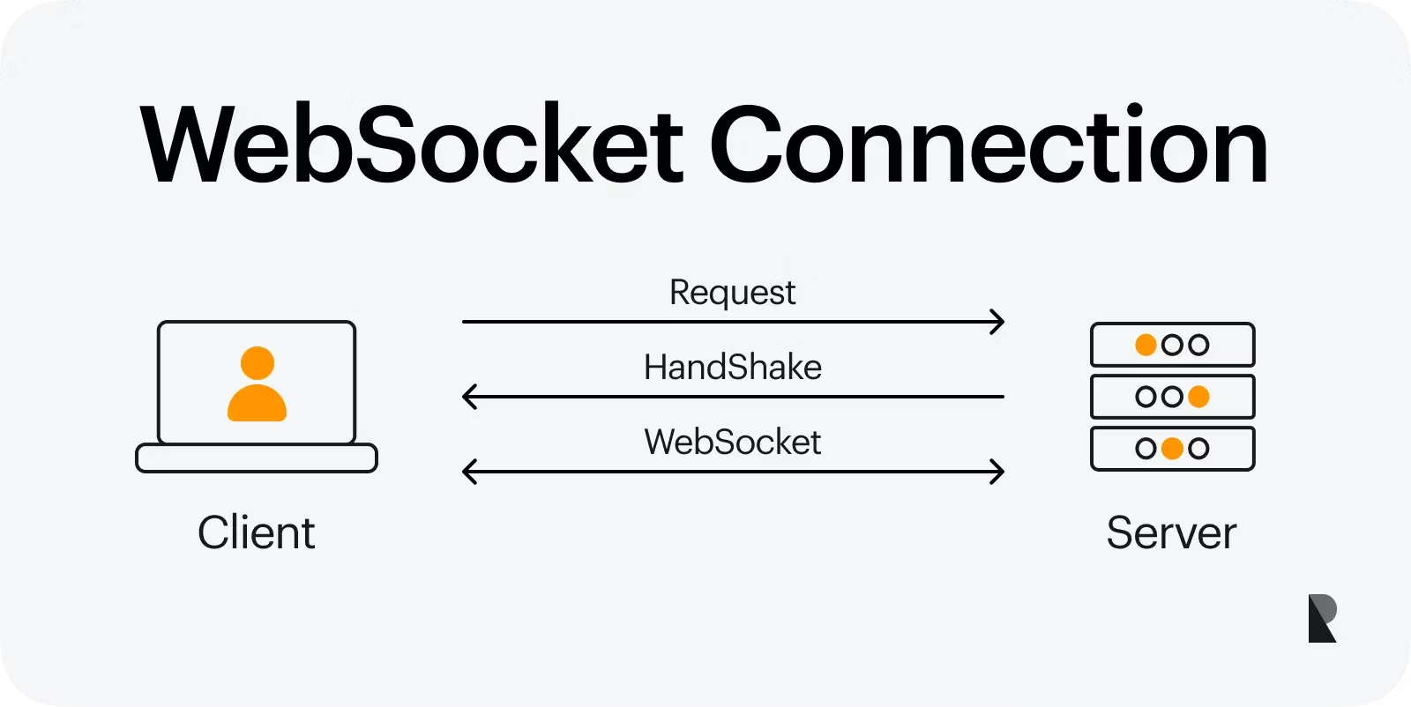


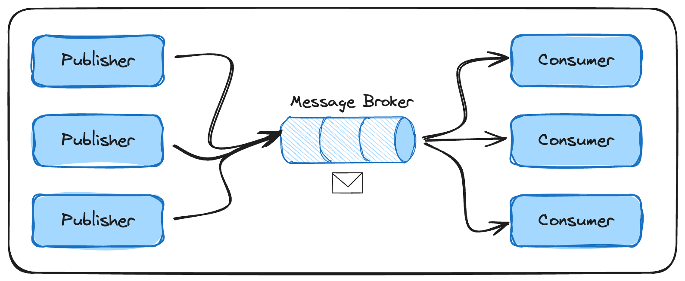

Tecnologías a utilizar
Frontend: Vue + Vite
Backend/BD: Firebase
Análisis de datos: Python
Extras futuros: Cloud Functions, GraphQL

Slide 6



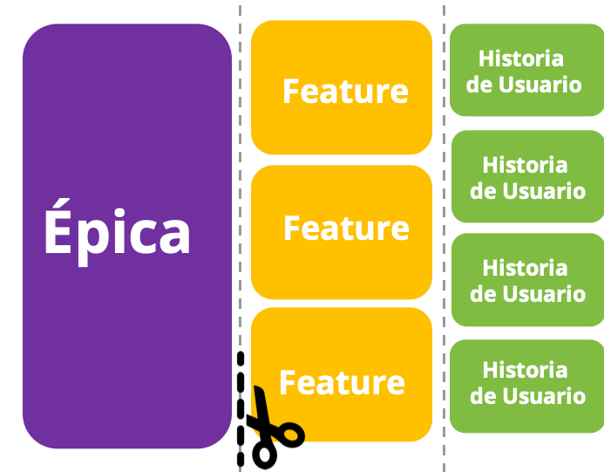
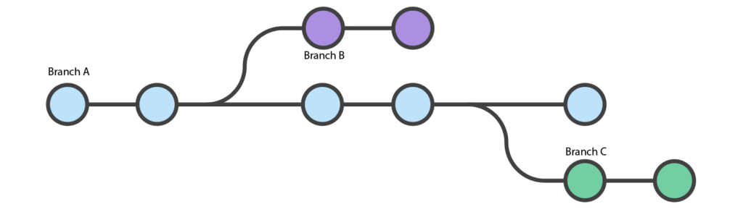
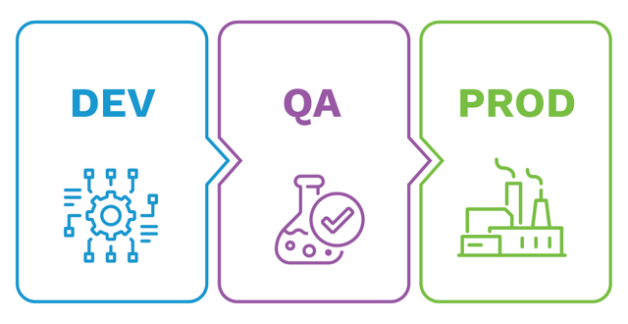
Metodología
Sprints funcionales “HU” (2 semanas funcionales y 1 técnica).
Sprints técnicos “HT” (2 semanas)

Slide 7


Impacto esperado
PYMES con control de stock más eficiente.
Reducción de pérdidas y sobrecostos.
Decisiones estratégicas basadas en datos.
Escalabilidad a distintos rubros y regiones.

Slide 8

Proyección y cierre
Mejorar el mecanismo de recomendaciones con modelos de regresión.
Expandir API para integraciones externas.
StockFlow → la herramienta de gestión inteligente para PYMES.

Slide 9
FIN DE LA PRESENTACIÓN

